Slide 1

Teksty wizualne i ich związki z liberaturą
Twórcy prezentacji:
Dominika Kiepas
Tomasz Ochenkowski

Slide 2
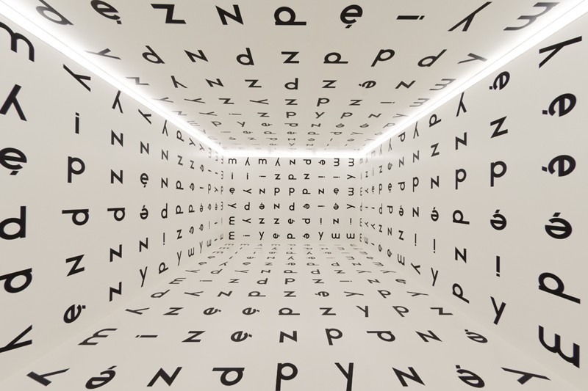
Stanisław Dróżdż: Między 1977
Stanisław Dróżdż w 2001 roku został laureatem Nagrody Fundacji Nowosielskich za "twórcze i wizjonerskie połączenie dwóch duchowych dziedzin: sztuki i poezji".
W 2003 roku reprezentował Polskę na 50. Biennale Sztuki w Wenecji.

Slide 3
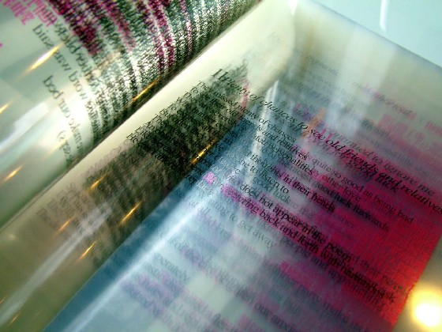
Hsia Yu: Pink Noise
Książka w formie tradycyjnego kodeksu, ale z kartkami z folii.
Dają wrażenie palimpsestu.

Slide 4
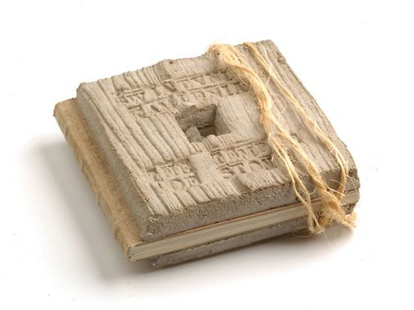
Andrzej Bednarczyk: Świątynia kamienia
Autor wykorzystał pomysł z liberatury dziecięcej, by samo sedno tekstów i obrazów ukryć w pojemnej znaczeniowo studni, na dnie ciszy, gdzie, według Karola Wojtyły, „ukrywa się Bóg”.

Slide 5
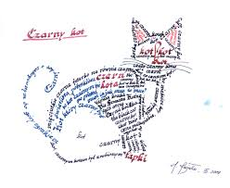
Jakub Jagiełło: Czarny kot

Slide 6
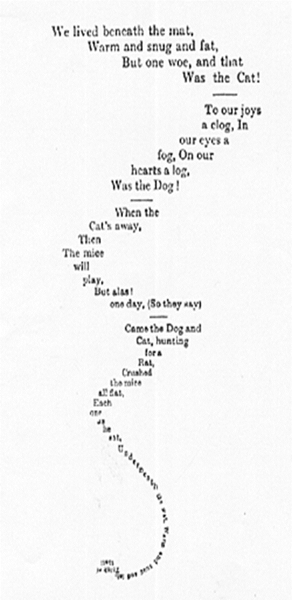
Lewis Carroll's "The Mouse's Tale" Opowieść/ogon Myszy z „Alicji w Krainie Czarów”- przykład kreatywnej typografii

Slide 7
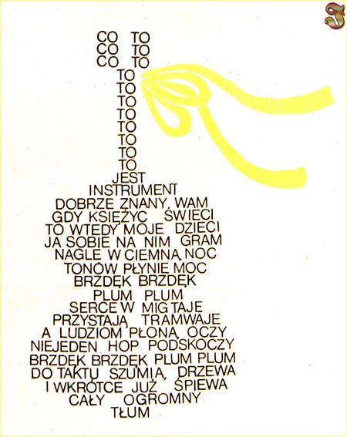

Slide 8
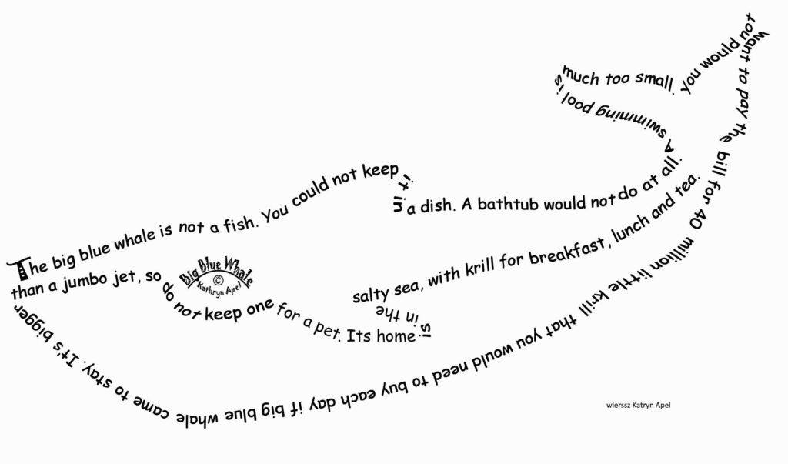

Slide 9
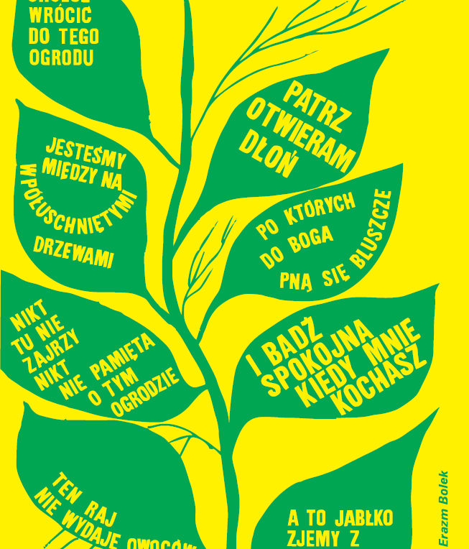

Slide 10
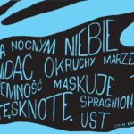
Juliusz Erazm Bolek: Obrazy ze słów

Slide 11
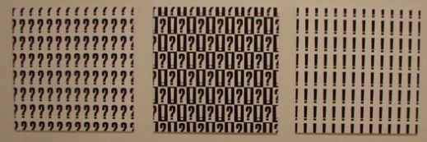
Stanisław Dróżdż: Pojęciokształty

Slide 12
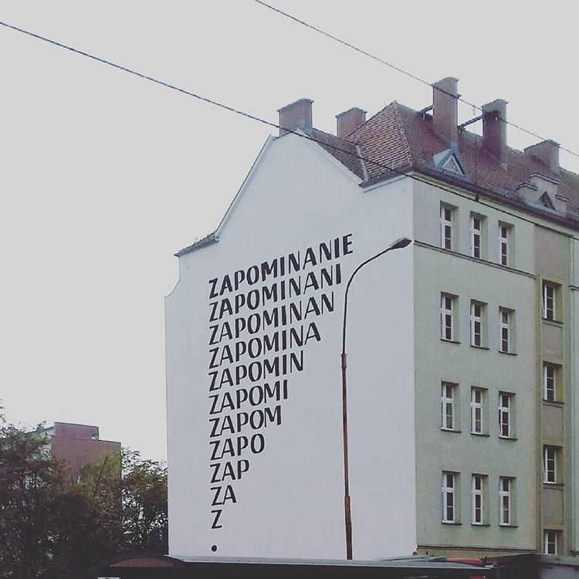
Stanisław Dróżdż – poezja konkretna w przestrzeni miejskiej

Slide 13
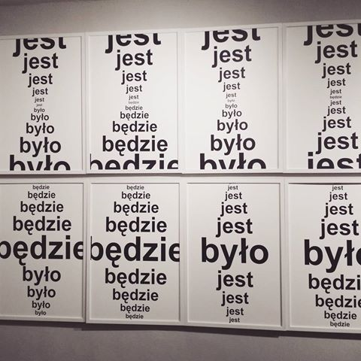
Stanisław Dróżdż: Klepsydry

Slide 14
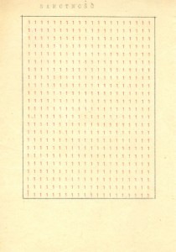
Stanisław Dróżdż: Samotność

Slide 15
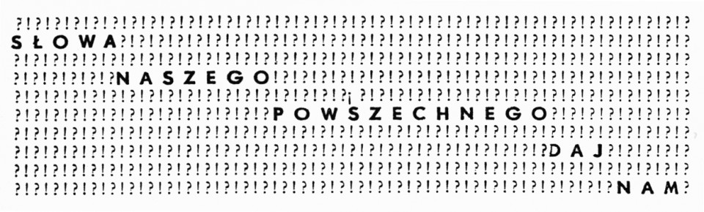
Marianna Bocian, „Sacramentum”, 1971 (wystawa Konkrety)

Slide 16
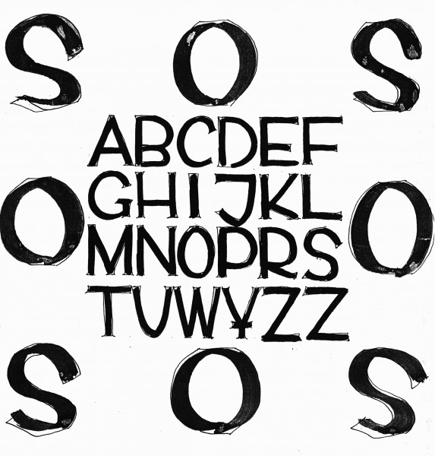
Marianna Bocian, „SOS”, ok. 1970

Slide 17
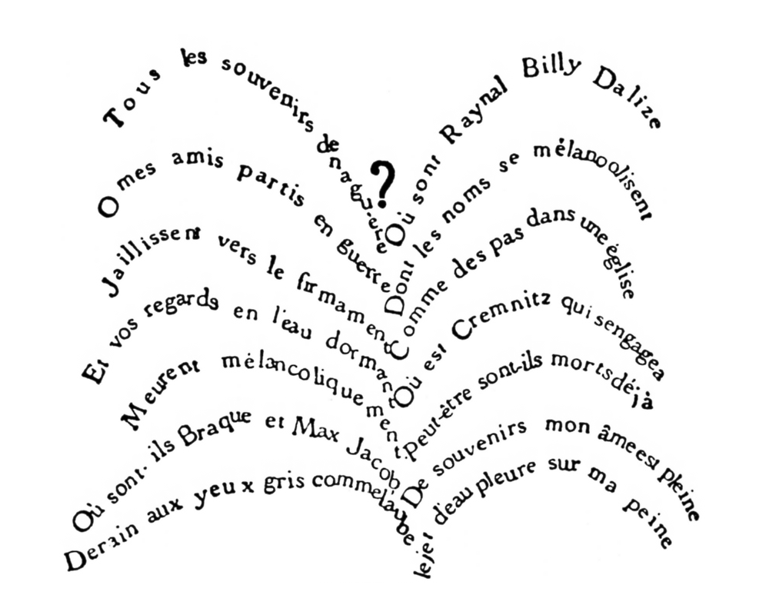
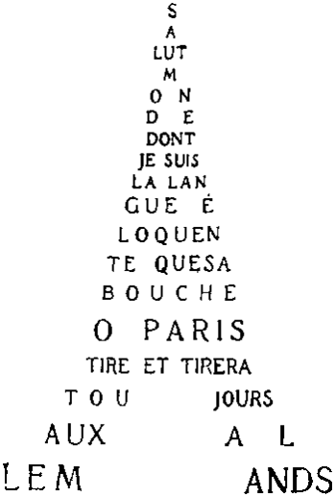
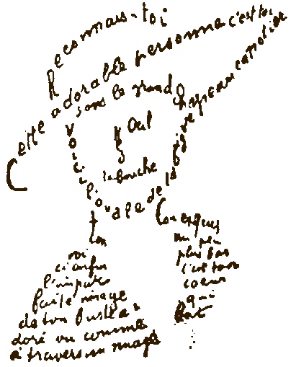
Guillaume Albert Vladimir Alexandre Apollinaire de Kostrowitzky : Kaligramy

Slide 18
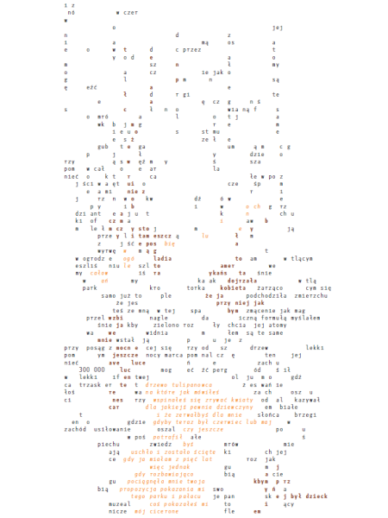
Stanisław Czycz : jeden z poematów polifonicznych

Slide 19
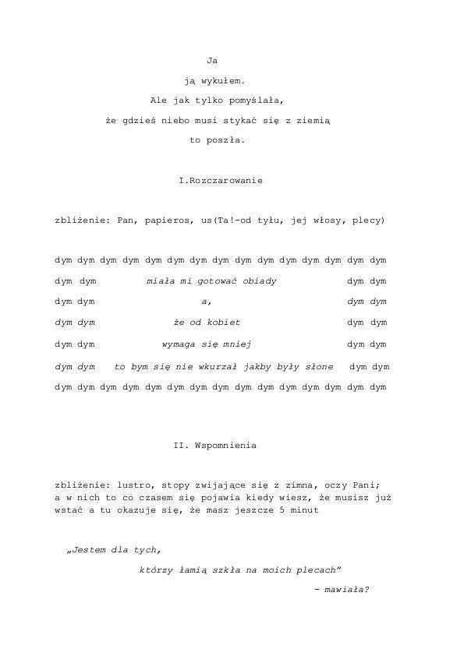
Jeden z wierszy wizualnych Anny Radeckiej, która jest miłośniczką liberatury, jak napisano w eleWatorze

Slide 20
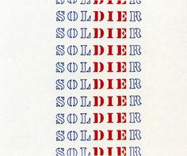
Emmett Williams - poezja konkretna

Slide 21
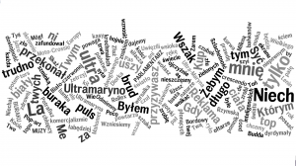
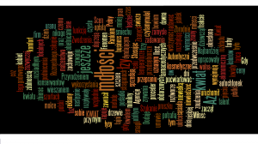
Piotr Szmitke z tomu "Resztki z dań"

Slide 22
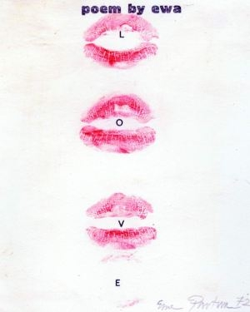
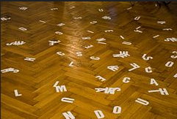
Ewa Partum: LOVE i poezja aktywna

Slide 23
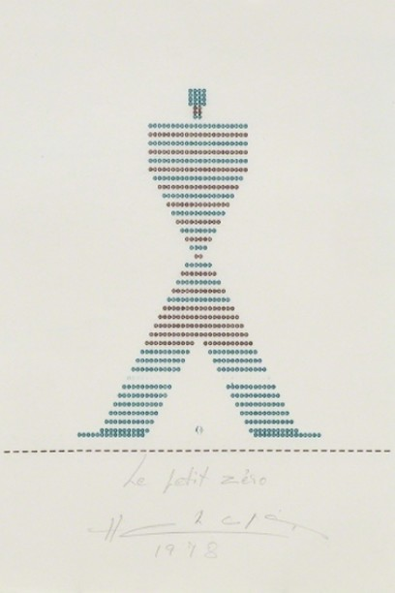
Henri Chopin – poezja konkretna

Slide 24
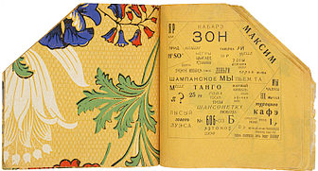
Vasily Kamensky- jeden z twórców poezji konkretnej

Slide 25
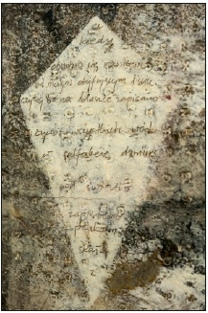
Barbara Trzybulska podróżuje w czasoprzestrzeni, zapisując wiersze przyjaciół na ceramicznych płytkach, najciekawsze wydają się domki, których ściany przeniosą w przyszłość poezję.

Slide 26
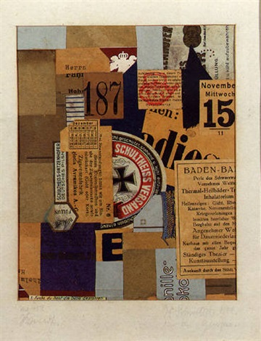
Oto jeden z kolaży Kurta Schwittersa.
"Swoją sztukę określał jako "Merz" (Merzkunst), a słowo to stworzył z części nagłówka prasowego ogłoszenia: "KOMMERZBANK" i skompilował znaczeniowo ze słowami: "ausmerzen" (usuwać), "Scherz" (figiel), "Nerz" (norka), "Herz" (serce), "März (marzec)".

Slide 27
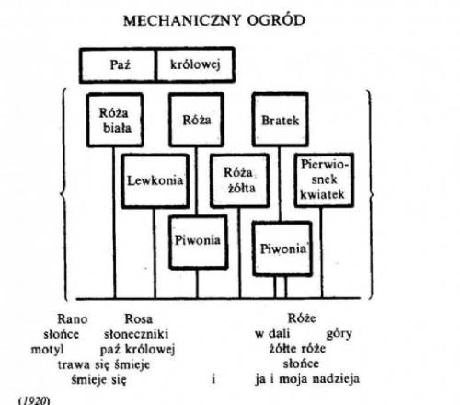
Tytus Czyżewski:

Slide 28


Slide 29
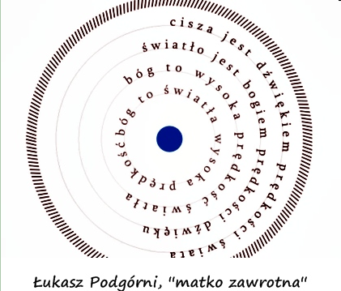

Slide 30
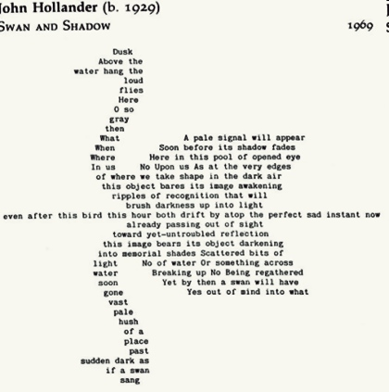

Slide 31
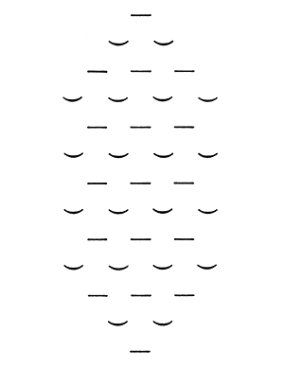
Christian Morgenstern: Nocna pieśń ryb 1905

Slide 32
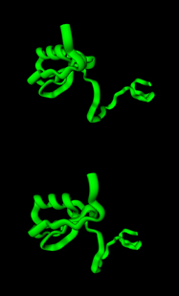
Biopoezja Eduarda Kaca: Genesis- fragment Czyńcie sobie ziemię poddaną zapisany alfabetem Morse’a, przełożony na kod DNA, wszczepiony bakteriom, które pod wpływem promieniowania ultrafioletowego mutowały, potem proces odwrotny, by otrzymać odpowiedź natury, poezja protein

Slide 33
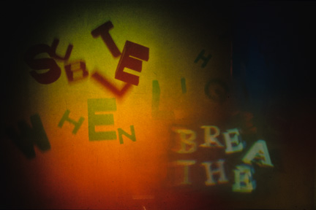
Holopoetry - poezja holograficzna, której twórcą jest Eduardo Kac
ADRIFT (DRYFUJĄC) 30 X 40 cm Multicolor computer holographic stereogram 1991 Collection Ruth and Marvin Sackner, Miami

Slide 34

Eduardo Kac: Space Poetry- poezja powstająca w przestrzeni bez grawitacji,
na zdjęciu litera o z kropli wody

